Slide 1


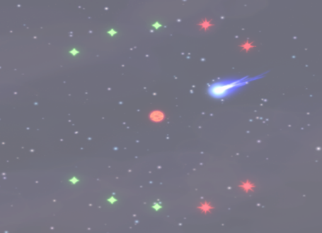
１
２
３
４

Slide 2
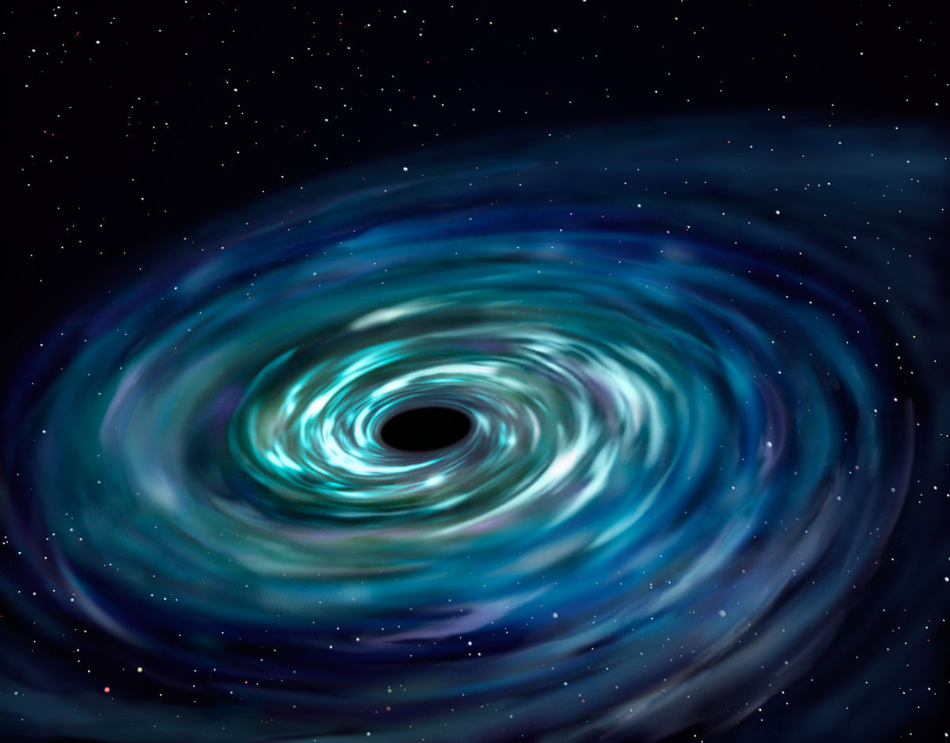
１
２
３
４

Slide 3
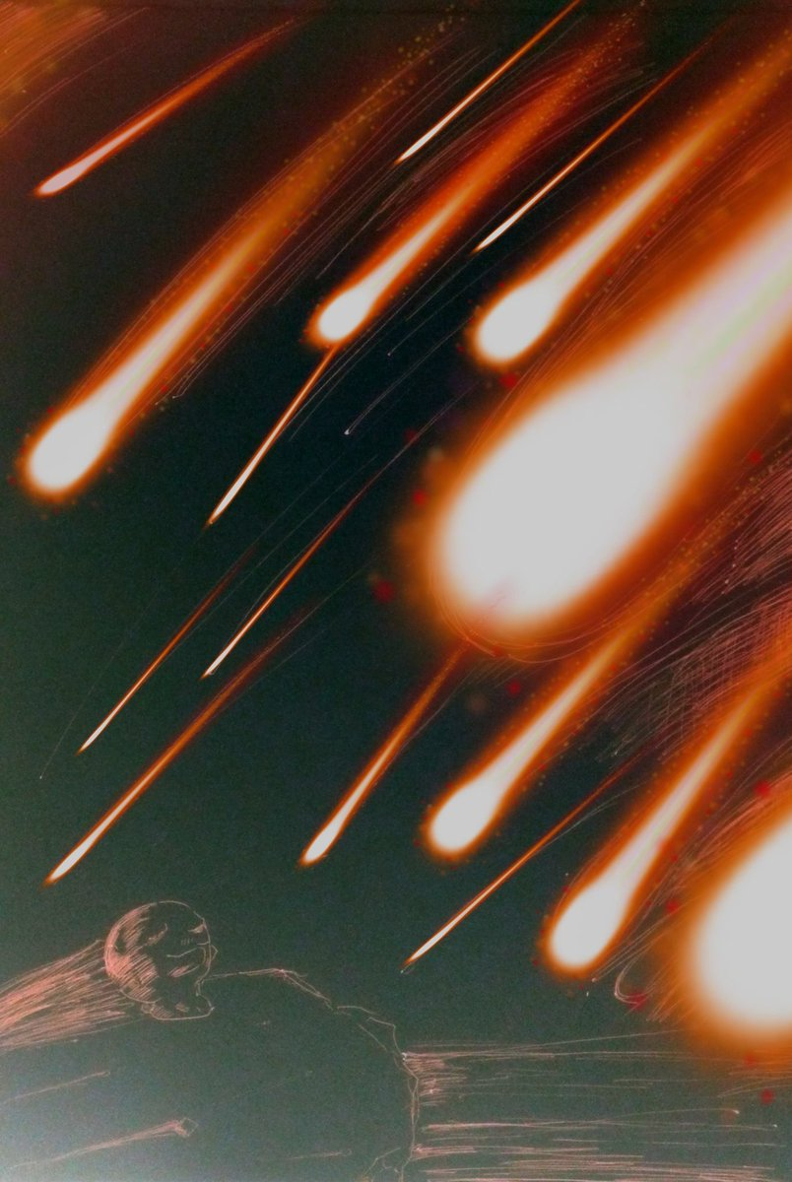
１
２
３
４

Slide 4

１
２
３
４

Slide 5
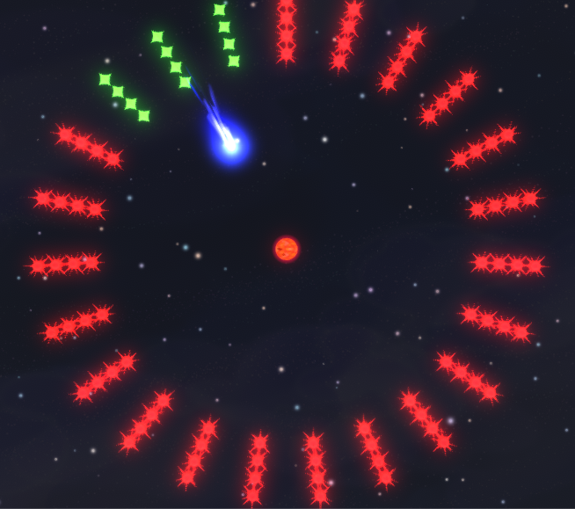
WAVE式ステージの概要
・１５秒＊１０(予定)の多段ステージ
(※彗星の１周が約５秒)
・１５秒経過で強制的に次のステージ配置へ
[ラスト１周でZ軸奥側に次のステージを配置
(光らせるなりでプレイヤーに存在をほのめかす)
3周すると現存のステージを手前(カメラ側へ)
同時にセットした次ステージを配置]
・どれだけ多くのエネミーを破壊したかのスコア
で競うステージ
・「フィーバーモード」
条件：連続でエネミーを〇体破壊すると突入
途中でフレンドを破壊すると０に
内容：彗星1周×7のボーナスステージ
1周するorフレンドを破壊してしまうと
次のステージへ移行
最終的にどれだけのエネミーを破壊できたかの
スコアアタック
フィーバーゲージ
※MAXでフィーバーモード

